Slide 1
Управление инвестициями в различных сферах деятельности
8 лекций
18 практических занятий
Тема 1. Теоретические и правовые основы инвестиционной деятельности в РФ

Slide 2
Контрольные точки 21 ГМУ-КНД21
1) 25.09
2) 02.10
3) 16.10
4) 30.10
5) 13.11
Итоговая аттестация - 20.11

Slide 3
Понятие инвестиций и инвестиционной деятельности
Федеральный закон от 25.02.1999 N 39-ФЗ (ред. от 08.12.2020) «Об инвестиционной деятельности в Российской Федерации, осуществляемой в форме капитальных вложений»
Инвестиции - денежные средства, ценные бумаги, иное имущество, в том числе имущественные права, иные права, имеющие денежную оценку, вкладываемые в объекты предпринимательской и (или) иной деятельности в целях получения прибыли и (или) достижения иного полезного эффекта.
Инвестиционная деятельность - вложение инвестиций и осуществление практических действий в целях получения прибыли и (или) достижения иного полезного эффекта;

Slide 4
Сущность инвестиций Экономический и финансовый подходы
Экономическое определение:
Инвестиции –совокупность издержек и затрат в форме долгосрочных вложений капитала в различные отрасли экономики.
Инвестиции - составная часть механизма, используемого для обеспечения роста и развития экономики государства.
Инвестиции - обмен удовлетворения сегодняшних потребностей на удовлетворение их в будущем в возросшем количестве.

Slide 5
Сущность инвестиций Экономический и финансовый подходы
Финансовое определение:
Инвестиции - вложение денежных ресурсов в объекты предпринимательской деятельности с целью получения дохода в будущем.
Инвестиции – один из наиболее логичных вариантов расширения текущей деятельности с целью получения большей прибыли.
Инвестиции – возможность диверсификации текущей деятельности с целью снижения рисков и получения доходов.

Slide 6
Признаки инвестиций
Способность приносить доход,
Процесс инвестирования связан с преобразованием накопленного капитала в альтернативные виды активов,
Целенаправленный характер вложений,
Четкое наличие срока вложений,
Риски вложений.

Slide 7
Группы инвестиций
Пассивные инвестиции – способны обеспечить, как минимум, не ухудшение текущих показателей прибыльности вложений в операции данного бизнеса за счет модернизации оборудования, подготовки нового персонала и пр.
Активные инвестиции – способны обеспечить рост конкурентоспособности бизнеса, его прибыли и рентабельности по сравнению с ранее достигнутыми за счет внедрения новой технологии, организации выпуска пользующихся спросом товаров, захвата новых рынков, или поглощения конкурирующих фирм.

Slide 8
Функции инвестиций
Регулирующая
Распределительная
Стимулирующая
Индикативная
Экономическая
Социальная
Технологическая

Slide 9
Базовые классы инвестиций
Реальные инвестиции –вложения в реальное производство.
Финансовые инвестиции - покупка ценных бумаг или производных финансовых инструментов. Спекулятивные инвестиции - «купить дешевле, продать дороже».
Венчурные инвестиции –высокорисковые инвестиции в новые проекты.
Портфельные инвестиции - вложения не в один вид актива (например, акцию конкретной компании), а сразу в несколько, которые формируются в виде портфеля из нескольких ценных бумаг.
Интеллектуальные инвестиции - вложения средств в интеллектуальный продукт (научные разработки, объекты интеллектуальной собственности, творческий потенциал группы людей).

Slide 10
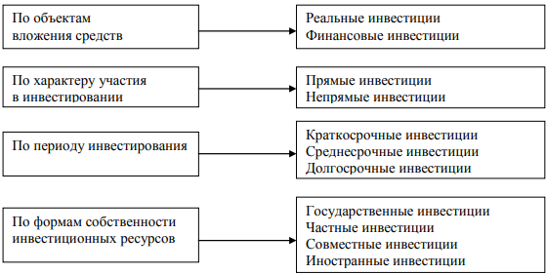
Детализированная классификация инвестиций

Slide 11
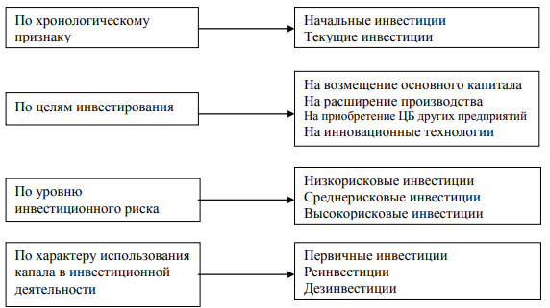
Детализированная классификация инвестиций

Slide 12
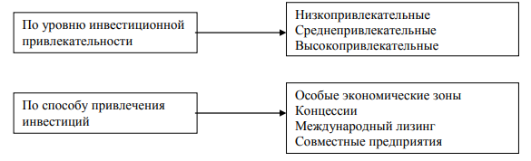
Детализированная классификация инвестиций

Slide 13
Источники финансирования инвестиций
Собственные средства (прибыль, амортизация, личные средства собственника).
Приравненные к собственным средства (акционерный капитал, паевой капитал, дебиторская задолженность по оплате труда работникам).
Заемные средства (кредиты, займы, облигации).
Прочие средства (гранты).

Slide 14
Объекты и субъекты инвестиционной деятельности
Субъекты инвестирования (инвесторы):
- государство;
- бизнес (частные предприятия);
- общественные организации;
- домашние хозяйства (люди).
Объекты инвестирования (реципиенты):
- государства (страны);
- регионы;
- отрасли;
- предприятия (всех форм собственности).

Slide 15
Факторы, влияющие на инвестиционную деятельность
Инвестиционный климат –экономические, правовые, политические, социальные и пр. условия, определяющие целесообразность инвестирования.
Инвестиционная привлекательность –субъективная оценка инвестора привлекательности вложений.
Инвестиционный потенциал –количественные критерии, индикаторы состояния (ВВП, запасы сырья и пр.)
Инвестиционный риск –вероятность потерь инвестора.

Slide 16
Реальные инвестиции
Реальные инвестиции - основной вид осуществления инвестиционной деятельности в современном обществе.
Реальные инвестиции - совокупность организационных, технических и финансовых мероприятий, направленных на преобразование инвестиционных ресурсов путем их размещения в отрасли материального и нематериального производства с целью достижения определенного экономического и социального эффекта.
Базисное направление реальных инвестиций –капитальные вложения.

Slide 17
Формы осуществления реальных инвестиций в РФ
Новое строительство объекта по индивидуальному проекту.
Приобретение бизнеса с целью более эффективного использования уже имеющегося потенциала.
Инновационное инвестирование в нематериальные активы.
Реконструкция налаженного производственного процесса на основе современных технологий.
Перепрофилирование процессов для выпуска новой продукции.
Модернизация активной части производственных основных средств.
Инвестирование в оборотные активы.
Обновление отдельных видов оборудования.

Slide 18
Специфика реального инвестирования
Выступает главной формой реализации стратегии экономического развития предприятия .
Находится в тесной взаимосвязи с операционной деятельностью предприятия.
Формирует более высокий уровень рентабельности в сравнении с финансовыми инвестициями (учитывая долгосрочную основу)
Обеспечивает стабильный чистый денежный поток.
Подвержены высокому уровню риска морального старения.
Имеют высокую степень защиты от инфляции.
Являются наименее ликвидными.

Slide 19
Этапы политики управления реальными инвестициями
1 этап. Анализ состояния реального инвестирования в предыдущий период
2 этап. Определение общего объема реального инвестирования в будущем периоде.
3 этап. Определение форм реального инвестирования.
4 этап. Формирование основных моментов бизнес-плана.
5 этап. Оценка эффективности проекта с учетом рисков.
6 этап. Формирование программы реальных инвестиций.
7 этап. Обеспечение реализации инвестиционной программы.
8 этап. Мониторинг и контроль реализации инвестиционной программы.

Slide 20
Финансовые инвестиции
Финансовые инвестиции - это вложения в акции, облигации, производные инструменты и иные ценные бумаги, эмитируемые юридическими лицами, органами государственной власти и местного самоуправления, в уставный капитал юридических лиц, в банковские депозиты.
Финансовые инвестиции не зависят от основного вида хозяйственной деятельности инвестора, от его операционной деятельности.
Финансовые инвестиции:
банковские вклады (депозиты) - денежные средства, размещаемые на счет в банке для хранения;
облигации - долговые обязательства по выплате определенного дохода в форме процента/купона и полного погашения их стоимости по истечении определенного срока;
акции - ценные бумаги, удостоверяющие вклад в капитал предприятия, дающие право получения части прибыли;
кредит - форма движения ссудного капитала;
дебиторская задолженность - сумма долга, причитающаяся предприятию.

Slide 21
Виды финансовых инвестиций
По целям:
-Портфельные; -Стратегические.
По срокам вложения:
Краткосрочные; Среднесрочные; Долгосрочные.
По виду финансовых инструментов:
Долевые; Долговые.
По индивидуальному признаку:
Индивидуальные; Коллективные.

Slide 22
Этапы политики управления финансовыми инвестициями
1. Выбор стратегии и типа инвестиционного портфеля.
2. Оценка инвестиционных характеристик финансовых инструментов по доходности, риску и ликвидности.
3. Отбор финансовых инструментов с учетом собственных приоритетов.
4. Оптимизация портфеля, путем минимизации его риска при заданном уровне ожидаемой доходности.
5. Оценка эффективности инвестиционного портфеля.

Slide 23
Спекулятивные инвестиции
Краткосрочное вложение финансовых ресурсов с целью спрогнозировать движение стоимости инвестиционного актива и получить прибыль на правильно сделанном прогнозе.
Положительная разница в стоимости покупки и продажи объекта вложений формирует прибыль инвестора.
Главная особенность спекулятивного инвестирования -повышенный уровень рисков.
Очень популярны среди частных инвесторов.
Объекты инвестирования: ценные бумаги; драгоценные металлы и камни; валюты; дериваты (опционы, фьючерсы и так далее).

Slide 24
Венчурные инвестиции
Кредитование инновационных стартапов, представленных, чаще всего, в технологических отраслях.
Венчурные инвесторы обычно получают долю в компании.
Наиболее рискованный вид вложений: 75% стартапов не оправдывают вложения.
Стартапы способны к активному масштабированию, захватывая новые рынки.
Экстраординарная прибыль, которую венчурные инвесторы получают в случае, если «угадали».

Slide 25
Наиболее активные венчурные инвесторы в РФ ( по итогам 2019 года)
ПАО«Сбербанк» — 26 сделок.
АФК «Система» — 17 сделок.
Mail.ru Group — 13 сделок.
«Лаборатория Касперского» — 10 сделок.
S7 Group — 8 сделок.

Slide 26
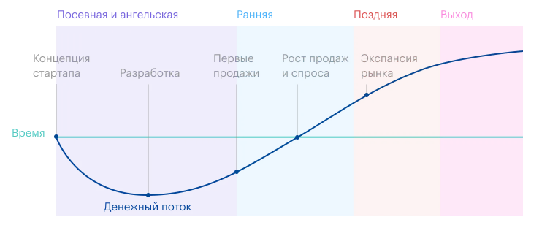
Стадии движения венчурного капитала

Slide 27
Портфельные инвестиции
Вложения в ценные бумаги для получения прибыли, при этом инвестор не управляет фирмой, он лишь получает пассивный доход.
Инвестиционный портфель — это совокупность ценных бумаг, собранных вместе для уменьшения рисков и получения стабильной прибыли.
Главный принцип формирования портфеля — диверсификация (по отраслям, типам ценных бумаг, странам, валюте). Она заключается в покупке бумаг, которые мало связаны между собой.

Slide 28
Разновидности инвестиционного портфеля
Консервативный. Главная цель инвестора — сохранить деньги. Состоит из низкодоходных облигаций и акций крупных фирм (голубые фишки). Такие вложения считаются безрисковыми.
Агрессивный. Цель инвестора — максимизация прибыли. В состав включаются бумаги перспективных молодых компаний. Они обеспечивают высокий доход, но влекут за собой серьезные риски.
Умеренный. Является сбалансированным или смешанным. Представляет собой компромисс между консервативными и агрессивными инвестициями. Совмещает разные типы ценных бумаг. Обеспечивает приемлемые риски при среднем доходе.

Slide 29
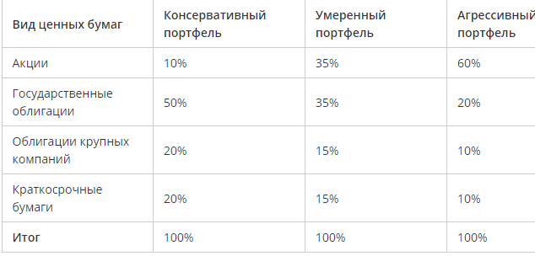
Примерная структура каждого портфеля

Slide 30
Интеллектуальные инвестиции
Инвестирование в создание новых нематериальных активов, в обучение персонала и повышение его квалификации для создания инновационных продуктов.
ОБЪЕКТЫ для интеллектуального инвестирования -предметы интеллектуальной собственности:
исключительная собственность (лицензии, патенты, права, сертификаты, гранты, авторское право)
информационная собственность (зафиксированные в документальном виде уроки, видеолекции, обучающие материалы,опыт и знания)
лицензионная собственность (право использования объекта или услуги, зафиксированное в лицензии)
приобретение оборудования, отвечающего последнему слову техники
расходы на повышение квалификации персонала и улучшение профессиональных навыков.

Slide 31
Альтернативные механизмы инвестирования
Инвестиции в активы, которые не попадают в традиционные категории (публично обращающиеся акции, облигации и иные высоколиквидные инструменты) и характеризуются низкой ликвидностью, высокими рисками и высокой требуемой доходностью.
Являются одним из основных источников привлечения капитала для компаний на ранних стадиях развития, когда традиционное финансирование не доступно.
К таким механизмам отнесены прямые инвестиции, мезонинное финансирование и краудфандинг.

Slide 32
Альтернативные механизмы инвестирования –прямое инвестирование
Private Equity - предоставление организациями и физическими лицами денежных средств непубличным компаниям в обмен на долю участия в капитале данной компании.
В РФ- коллективное инвестирование в акции/доли в уставном капитале преимущественно непубличных компаний, обладающих значительным потенциалом роста.
Прямые инвестиции обычно осуществляют фонды прямых инвестиций.

Slide 33
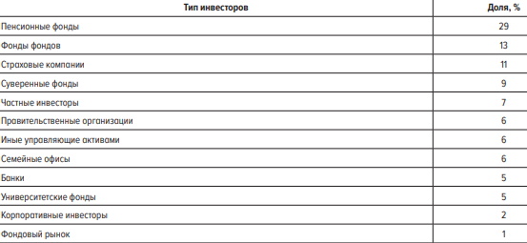
ИНВЕСТОРЫ ФОНДОВ ПРЯМЫХ ИНВЕСТИЦИЙ В ЕС

Slide 34
Специфика прямого инвестирования
Объектами прямых инвестиций являются в основном инновационные, технологические и иные компании (на разных стадиях развития), которые обладают значительным потенциалом роста.
Ожидаемая доходность от прямых инвестиций в развитых странах составляет около 25% годовых.
Оценка эффективности фондов прямых инвестиций может быть неточной из-за отсутствия единого подхода при выборе методов оценки.

Slide 35
Риски прямого инвестирования
1. Риск мошенничества и недобросовестной деятельности управляющих фондов прямых инвестиций, менеджмента портфельных компаний.
2. Риск правоприменения.
3. Риск некорректной оценки инвестиций.
4. Риск невозможности выхода из инвестиции.
5. Риск недостаточной компетенции управляющего фонда прямых инвестиций.
6. Риск потери капитала в связи с неисполнением обязательств по предоставлению финансирования

Slide 36
Альтернативные механизмы инвестирования. Мезонинное финансирование
Это гибрид банковского кредита и прямых инвестиций в компанию
Мезонинное финансирование - инструмент, характеризующийся меньшим риском, чем долевое финансирование, и большим, чем долговое финансирование.
Инструменты: субординированный заем, кредитный договор, вексель, договор репо, опционы, субординированные облигации и привилегированные акции.
Понятие «мезонинное финансирование» и в российском праве, и в законодательстве других стран, отсутствует.
Пример мезонинного финансирования. Компания берет мезонинный кредит у инвестора и кредит в банке. Сначала компания погашает банковский кредит, затем — мезонинный кредит. Только после этого компания получает права на остаток прибыли. То есть, чтобы получить свою прибыль от проекта, компания сначала выплачивает инвестору за мезонинный кредит.

Slide 37
Механизмы обеспечения исполнения обязательств по сделкам мезонинного финансирования
залог имущества,
независимая гарантия,
личное поручительство,
корпоративный договор,
штрафной опцион колл,
заклад векселей,
приобретение «гарантирующей» доли.

Slide 38
Альтернативные механизмы инвестирования –инвестиционные платформы
Основные виды инвестирования на платформах (разновидности краудфандинга):
Краудлендинг – это краткосрочное кредитование бизнеса обычными пользователями через специальные платформы. Эти платформы выступают технологическим посредником между кредитором и заемщиком. Любой человек или компания могут начать финансировать бизнес, давая деньги под процент на определенное время. Погашение долга происходит в установленные сроки и по графику,
Краудинвестинг -– способ привлечения денежных средств на запуск и развитие стартапов как в сети, так и в офлайн бизнесе. Для инвестора это источник пассивного дохода, когда от него требуется лишь выбрать интересующее его направление и вложить свободные деньги.
Краудревординг - инвесторы предоставляют финансирование в обмен на продукты или услуги, которые получит бизнес или проект. Это своего рода предзаказ товаров, услуг посредством краудфандинга.

Slide 39
Типы краудфандинга
p2p-кредитование, когда и инвестор и заемщик — физлица;
p2b-кредитование, когда инвестор — это физлицо, заемщик — юрлицо;
b2b-кредитование, когда и инвестор, и заемщик — юрлица;
rewards-краудфандинг, когда деньги привлекаются на проекты за нефинансовое вознаграждение.

Slide 40
Крупные российские крауд-платформы
«Планета»
«Бумстартер»
Kroogi
«Альфа-поток»
StartTrack
«Город денег»
«Пененза»

Slide 41
СПАСИБО ЗА ВНИМАНИЕ!

Slide 42
Задания
Изучить Федеральный закон "Об инвестиционной деятельности в Российской Федерации, осуществляемой в форме капитальных вложений" от 25.02.1999 N 39-ФЗ. Выявить наиболее важные нюансы. Выявить возможные спорные (полемичные) моменты.
Изучить нормативно-правовые акты в рамках организации инвестиционной деятельности. Выстроить логику формирования и объяснить ее.
Слайд 8 – выстроить функции в порядке значимости. Объяснить логику (присутствующие 11.09. данное задание уже сделали).
Слайды 10-12- сравнить классы инвестиций (достоинства и недостатки для различных категорий инвесторов). (присутствующие 11.09. данное задание уже сделали).
Сравнить крауд-площадки и особенности инвестирования.

